Slide 1
Государственное автономное учреждение дополнительного профессионального образования
Ярославской области «Институт развития образования»
Родительский контроль за организацией горячего питания детей в образовательных организациях
Ведущий: Иерусалимцева Ольга Васильевна, старший преподаватель кафедры инклюзивного образования ГАУ ДПО ЯО «Институт развития образования», руководитель Регионального методического объединения координаторов питания Ярославской области
21.12.2021, время 14.00-15.30

Slide 2
Нормативно-правовая база при организации питания детей в образовательной организации
Принципы организации здорового питания, режим питания
Общие положения организации родительского контроля
Порядок доступа законных представителей обучающихся в о помещение для приема пищи
Положение о родительском контроле организации питания обучающихся
Рекомендации родителям по организации питания детей в семье
Методическое обеспечение специалистов, ответственных за организацию питания в образовательных организациях Ярославской области

Slide 3
Нормативно-правовая база при организации питания детей в образовательной организации
1. Санитарные правила:
- СанПиН 2.3. /2.4.3590-20 – «Санитарно-эпидемиологические требования к организации общественного питания населения»;
- СП 2.4.3648-20 «Санитарно-эпидемиологические требования к организациям воспитания и обучения, отдыха и оздоровления детей и молодёжи»;
- СанПиН 2.1.4.1074-01 «Питьевая вода. Гигиенические требования к обеспечению безопасности центральных систем питьевого водоснабжения»; ТР ТС «О безопасности упакованной питьевой воды, включая природную минеральную воду».
- СП 3.1. / 2.4. 3598-20 «Санитарно –эпидемиологические требования к устройству, содержанию и организации работы образовательных организаций и других объектов социальной инфраструктуры для детей и молодёжи в условиях распространения новой коронавирусной инфекции (COVID – 19)».
СП 3.1. 3597- 20 «Профилактика новой коронавирусной инфекции (COVID – 19)»
СанПиН 1.1. 1058 – 01 «Организация и проведение производственного контроля за соблюдением санитарных правил и выполнением санитарно – противоэпидемических (профилактических) мероприятий».

Slide 4
Нормативно-правовая база при организации питания детей в образовательной организации
2. Технические регламенты Таможенного союза:
ТР ТС 021/2011 ст. 4.9 «Общие требования к указанию в маркировке пищевой ценности пищевой продукции» от 09.12.2011 № 880.
ТР ТС 021/2011 ст. 4.6.«Требования к указанию в маркировке даты изготовления пищевой продукции» от 09.12.2011 № 880.
ТР ТС 021/2011 ст. 4.9 «Общие требования к указанию в маркировке пищевой ценности пищевой продукции» от 09.12.2011 № 880.
ТР ТС 021/2011 «О безопасности пищевой продукции». «Требования к маркировке пищевой продукции».
ТР ТС 021/2011 «О безопасности пищевой продукции» от 09.12.2011 № 880
ТР ТС 022/2011 «Пищевая продукция в части её маркировки (Утверждён решением Комиссии Таможенного союза от 09.12.2011 № 881).
ТР ТС 023/ 2011 «Технический регламент на соковую продукцию из фруктов и овощей» (Утверждён решением совета ЕЭК от 09.12.2011 № 882).
ТР ТС 024/2011 «Технический регламент Таможенного союза на масложировую продукцию» ( Утверждён решением Комиссии Таможенного союза от 09.12.2011 № 883).

Slide 5
Нормативно-правовая база при организации питания детей в образовательной организации
2. Технические регламенты Таможенного союза:
ТР ТС 029/2012 «Требования безопасности пищевых добавок, ароматизаторов и технологических вспомогательных средств» от 20.07. 2012 г № 58.
ТР ТС 033/2013 «О безопасности молока и молочной продукции» (Принят решением Совета ЕЭК от 09.10.2013 № 67).
ТР ТС 034/2013 «О безопасности мяса и мясной продукции» (Принят решением Совета ЕЭК от 09.10.2013 № 68).
ТР ЕАЭС 040/2016 «ТР Евразийского экономического союза «О безопасности рыбы и рыбной продукции» (Утверждён решением совета ЕЭК от 18.10.2016 № 162).
ТР ТС 005/2011 «О безопасности упаковки» (Утверждён решением Комиссии Таможенного союза от 16.08.2011 № 769)
ТР ЕФЭС 044/2017 «О безопасности упакованной питьевой воды, включая природную минеральную воду» от 23.06.2017 № 45
3. Федеральные законы и Региональные акты
ФЗ от 02.01.2020 №29-ФЗ «О качестве и безопасности пищевых продуктов»
Приказ Минздрава России № 330
Приказ Минздрава России от 29.09.2020 № 1008н «Об утверждении порядка обеспечения пациентов лечебным питанием»

Slide 6
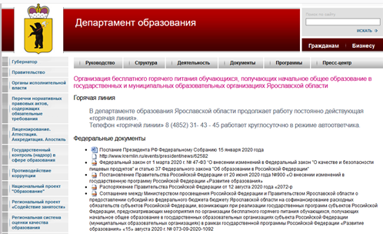
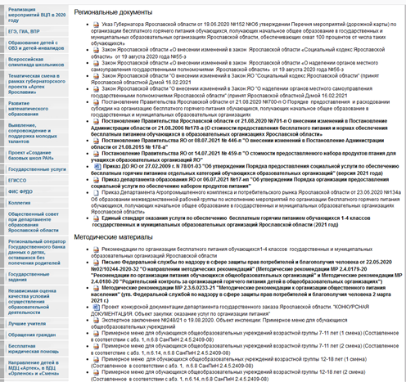
Нормативно-правовая база при организации питания детей в образовательной организации
Региональные акты

Slide 7
Нормативно-правовая база при организации питания детей в образовательной организации
4. Технологические карты (ТК), технико-технологические карты (ТТК)
5. Утвержденное примерное двухнедельное меню на все возрастные группы
6 .Ежедневное меню (отступление от примерного меню разрешено на 5%, но с сохранением дневной калорийности).
7.Журналы контроля питания:
- гигиенический журнал (сотрудники);
- журнал учёта температурного режима холодильного оборудования;
- журнал учёта температуры и влажности в складских помещениях;
- журнал бракеража скоропортящейся пищевой продукции;
- журнал бракеража готовой пищевой продукции;
8. Приложения из СанПиН 2.3. /2.4.3590-20 (таблицы):
- среднесуточные наборы пищевой продукции для организации питания детей от 7 до 18 лет (приложение 7, таблица 2)
форма меню приготовляемых блюд (приложение 8)
рекомендуемая масса порций для детей в зависимости от возраста
(приложение 9)
- суммарные объёмы блюд по приёмам пищи (приложение 9, таблица 3)

Slide 8
Нормативно-правовая база при организации питания детей в образовательной организации
8. Приложения из СанПиН 2.3. /2.4.3590-20 (таблицы):
- потребность в пищевых веществах, энергии, витаминах и минеральных веществах (суточная) (приложение 10, таблица 1)
- распределение в процентном отношении потребления пищевых веществ и энергии по приёмам пищи в зависимости от времени пребывания в организации (приложение 10, таблица 3)
- таблица замены пищевой продукции в граммах с учётом их пищевой ценности (приложение 11)
- количество приёмов пищи в зависимости от режима функционирования организации и режима обучения (приложение 11)
ведомость контроля за рационом питания (приложение 13)
9. Результаты (протоколы) лабораторных исследований готовых блюд (плановых) и (производственных);
10 . Результаты (протоколы) лабораторных исследований продукции растениеводства на содержание нитратов
11. Предписания санитарной службы
12. Акты мониторинга организации питания детей с методическими указаниями.

Slide 9
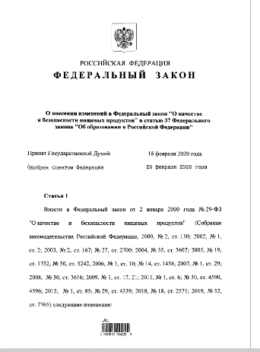
Принципы организации здорового питания
Здоровое питание - питание, ежедневный рацион которого основывается на принципах здорового питания, отвечает требованиям безопасности и создает условия для физического и интеллектуального развития, жизнедеятельности человека и будущих поколений.
Принципами здоровое о питания являются:
защита жизни и здоровья потребителей пищевых продуктов;
энергетическая ценность ежедневного рациона энергозатратам;
химический состав ежедневного рациона физиологическим потребностям человека;
наличие в ежедневном рационе пищевых продуктов с о сниженным содержанием насыщенных жиров, простых сахаров, соли, т.д.;
разнообразие здорового питания и режима питания;
технологическая и кулинарная обработка пищевых продуктов;
соблюдение СанПиН;
использование фальсифицированных пищевых продуктов.
Федеральный закон от 01.03.2020 № 47-ФЗ
«О внесение изменений в ФЗ «О качестве
и безопасности пищевых продуктов»

Slide 10
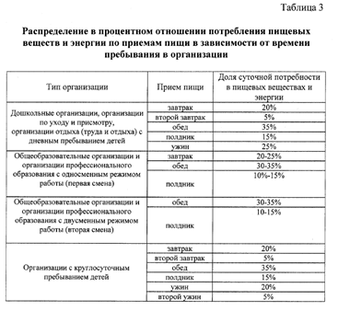
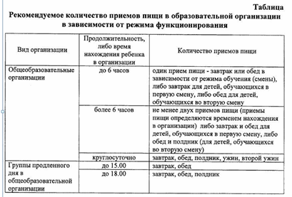
Режим питания детей в общеобразовательной организации
МР 2.4.0180-20 "Родительский контроль за организацией питания детей в общеобразовательных организациях"
Приложение 10 СанПиН 2.3. /2.4.3590-20 – «Санитарно-эпидемиологические требования к организации общественного питания населения»

Slide 11
Формирование культуры правильного питания
у детей школьного возраста
В образовательной организации создаются благоприятные условия для приема пищи, включая интерьер обеденного зала, сервировку столов, микроклимат, освещенность, т.д.
Питание должно быть сбалансированным и разнообразным. Одни и те же блюда но должны повторяться в течение дня и двух смежных дней.
При приеме пищи дети не должны спешить. При быстрой еде пища плохо измельчается, недостаточно обрабатывается слюной, что ведет к повышенной нагрузке на слизистую желудка. В результате ухудшается перевариваемость и усвояемость пищи. Торопливая еда формирует у детей патологический стереотип поведения.
Реализация Всероссийской программы
«Разговор о правильном питании»
https://www.prav-pit.ru

Slide 12
Общие положения родительского контроля за организацией
горячего питания детей в образовательном учреждении
Родители (законные представители) обучающихся являются участниками образовательного процесса (ст.41 ФЗ «Об образовании в Российской Федерации»).
Родители (законные представители) обучающихся имеют право знакомится с содержанием образования, защищать права и интересы, высказывать свое мнение о предлагаемых услугах (ст.44 ФЗ «Об образовании в Российской Федерации»).
Защита прав обучающихся осуществляется обучающимися самостоятельно или через своих законных представителей (ст.45 ФЗ «Об образовании в Российской Федерации»).
Родители - законные представители потребителей школьного питания, имеющие право на «безопасную» услугу (ст.7 ФЗ «О защите прав потребителя).
Законные представители не только имеют право, но и обязаны осуществлять защиту прав и законных интересов своих несовершеннолетних детей.

Slide 13
Общие положения родительского контроля за организацией
горячего питания детей в образовательном учреждении
Мониторинг горячего питания проводится с целью оценки эффективности организации горячего здорового питания обучающихся в общеобразовательных организациях, повышения доступности здорового питания, формирования у обучающихся навыков здорового питания.
Показателями мониторинга горячего питания, наряду с другими, является наличие родительского (общественного контроля) за организацией питания детей.
Задачи родительского контроля:
Повышение качества и эффективности организации питания обучающихся в общеобразовательных организациях путем привлечения внимания родителей.
Выявление пищевых предпочтений и их корректировка с целью формирования у обучающихся навыков здорового питания.
Подготовка предложений, направленных на улучшение системы организации питания.
Для организации эффективного родительского контроля школьного питания необходимо создать условия для участия родителей (законных представителей) в контроле за организацией питания обучающихся.

Slide 14
Проведение мониторинга качества организации питания
с участием родителей (законных представителей)
осуществляется в соответствии и на основании МР 2.4.0180-20 "Родительский контроль за организацией питания детей в общеобразовательных организациях»
при сопровождении ответственного представителя образовательной организации
в порядке, установленном локально-нормативным актом образовательной организации о порядке проведения мероприятий по родительскому контролю за организацией питания обучающихся, в том числе порядке доступа законных представителей обучающихся в помещения для приема пищи
Количество членов комиссии, при одновременном посещении помещения для приема пищи, не должно нарушать режим питания обучающихся.

Slide 15
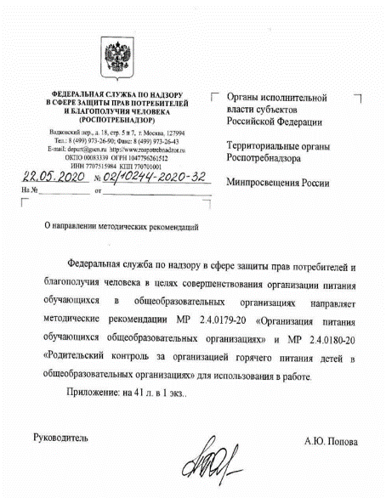
Порядок проведения мероприятий по родительскому контролю
за организацией питания обучающихся
Этапы проведения:
Прием заявлений от родителей (законных представителей)
Формирование общественных комиссий по контролю за качеством организации питания при Управляющих советах общеобразовательных организаций или Советах родителей
Обучение комиссий их общественным компетенциям.
Образовательная организация утверждает/согласовывает положение, график работы и формы актов проверки комиссии.
Образовательная организация обеспечивает доступность
Образовательная организация проводит мероприятия по предложениям членов комиссии и родителей.
Методические рекомендации МР 2.4.0180-20
«Родительский контроль за организацией
горячего питания детей в образовательных организациях»

Slide 16
Порядок доступа законных представителей обучающихся
в помещения для приема пищи (утвержден протоколом заседания
Оперативного штаба Министерства просвещения Российской Федерации по организации горячего питания от 23 апреля 2021 г. № ГД-34/01пр)
родители, входящие в состав комиссии по контролю за организацией питания, должны иметь личные медицинские книжки с результатами обследования;
уведомить (письменно или устно) руководителя общеобразовательной организации о желании участвовать в мониторинге горячего питания;
при каждом посещении допуск членов комиссии родительского контроля в школьную столовую осуществляется после проведения термометрии, предоставления сведения результатов тестирования (ПЦР-тест отрицательный);
должны быть обеспечены санитарной одеждой;
осуществляется при сопровождении представителя администрации;
родители (законные представители) обучающихся обязаны выполнять установленные образовательной организацией правила внутреннего распорядка;
имеют право руководствоваться МР 2.4.0180-20 "Родительский контроль за организацией питания детей в общеобразовательных организациях".

Slide 17
При проведении мероприятий родительского контроля
за организацией питания детей в организованных организациях
могут быть оценены:
- своевременность посещения обучающихся столовой в соответствие с утвержденным графиком приема пищи;
-соответствие реализуемых блюд утвержденному меню;
- санитарно-техническое содержание обеденного зала (помещения для приема пищи), состояние обеденной мебели, столовой посуды, наличие салфеток и т.п.;
- проведение уборки обеденного зала по завершении каждого приема пищи;
- условия соблюдения правил личной гигиены обучающимися;
- наличие и состояние санитарной одежды у сотрудников, осуществляющих раздачу готовых блюд;
- объем и вид пищевых отходов после приема пищи;
- наличие лабораторных исследований качества и безопасности поступающей пищевой продукции и готовых блюд;
- вкусовые предпочтения детей, удовлетворенность ассортиментом и качеством потребляемых блюд по результатам выборочного опроса детей с согласия их родителей или иных законных представителей;
- условия для организации питания обучающихся с учетом особенностей здоровья;
- организация питьевого режима;
- информирование родителей и детей о здоровом питании;
- органолептические показатели пищевой продукции с дегустацией блюда или рациона из ассортимента текущего дня, заранее заказанное за счет родительских средств.

Slide 18
При проведении мероприятий родительского контроля
за организацией питания детей в организованных организациях
Родители (законные представители) обучающихся могут:
- задавать вопросы и получать ответы от представителя администрации общеобразовательной организации и от представителя организатора питания в рамках их компетенций;
- запрашивать сведения результатов работы бракеражной комиссии;
- участвовать в проведение мероприятий по информированности о здоровом питании.
Родители (законные представители) обучающихся не в праве:
- проходить в производственную зону приготовления пищи, в целях соблюдения правил по технике безопасности и не нарушения производственного процесса;
- отвлекать обучающихся во время приема пищи;
- находиться в столовой вне графика, утвержденного руководителем общеобразовательной организации.

Slide 19
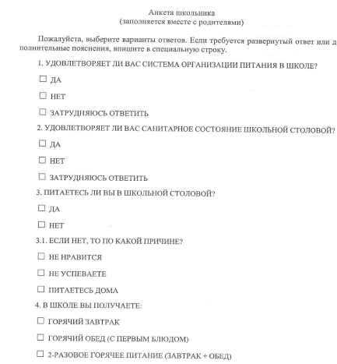
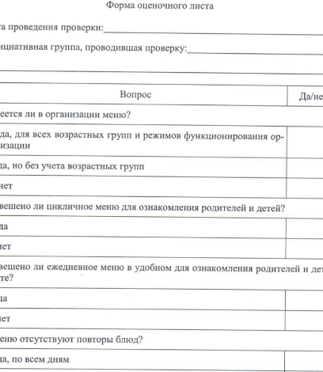
Организация родительского контроля может осуществляться в форме:
анкетирования родителей и детей (приложение 1 к МР2.4.0180-20)
участии в работе общешкольной комиссии (приложение 2 к МР2.4.0180-20)
Итоги проверок обсуждаются на общеродительских собраниях и могут явиться основанием для обращений
в адрес администрации образовательной организации, ее учредителя и (или) оператора питания,
органов контроля (надзора).
приложение 1 к МР2.4.0180-20
приложение 2 к МР2.4.0180-20

Slide 20
Локальные акты, регламентирующие проведение мероприятий
по родительскому контролю за организацией питания обучающихся
Приказ «О родительском контроле за организацией питания
обучающихся в 2020-2021 году»
Положение о родительском контроле организации питания обучающихся в ___(ОО)
План мероприятий по родительскому контролю за организацией горячего питания.
Порядок доступа законных представителей обучающихся в организацию общественного питания
Федеральный закон от № 273-ФЗ «Об образовании в Российской Федерации»
Методические рекомендации МР 2.4.0180-20 «Родительский контроль за организацией
горячего питания детей в образовательных организациях
Порядок доступа законных представителей обучающихся в помещения для приема пищи (утвержден протоколом заседания Оперативного штаба Министерства просвещения Российской Федерации по организации горячего питания от 23 апреля 2021 г. № ГД-34/01пр)

Slide 21
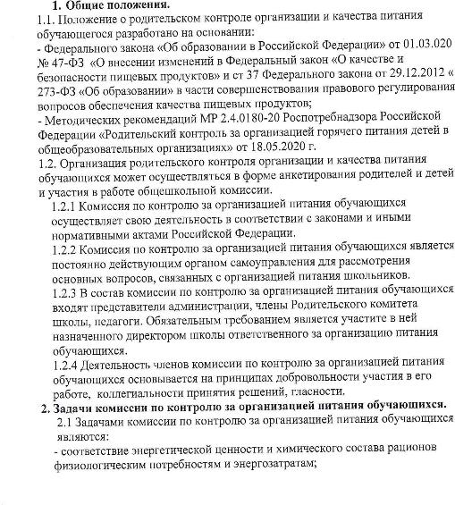
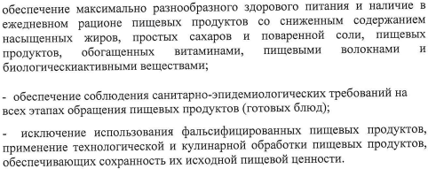
Положение о родительском контроле организации питания обучающихся (пример)

Slide 22
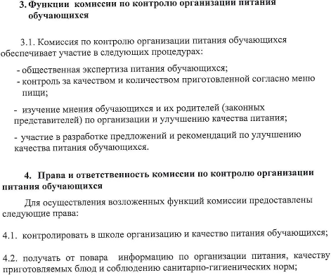
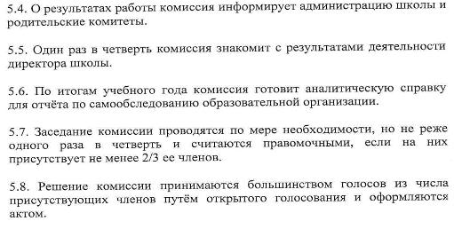
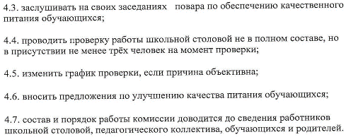
Положение о родительском контроле организации питания обучающихся (пример)

Slide 23
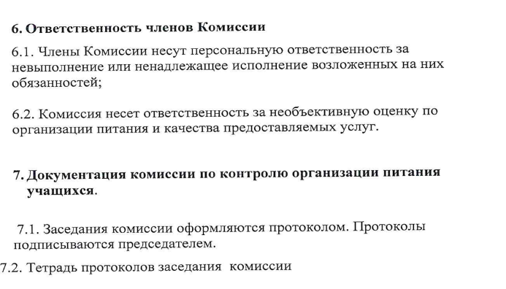
Положение о родительском контроле организации питания обучающихся (пример)

Slide 24
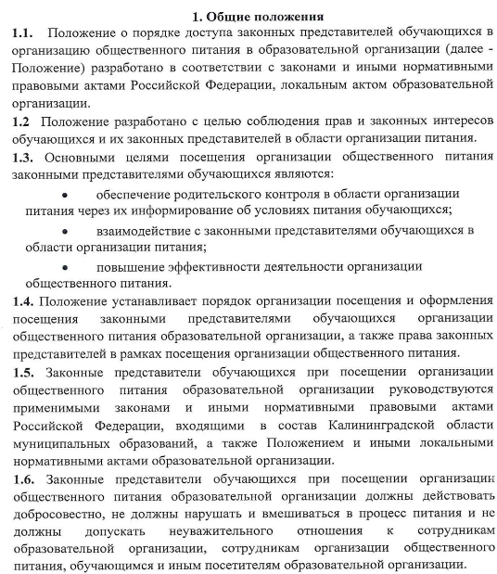
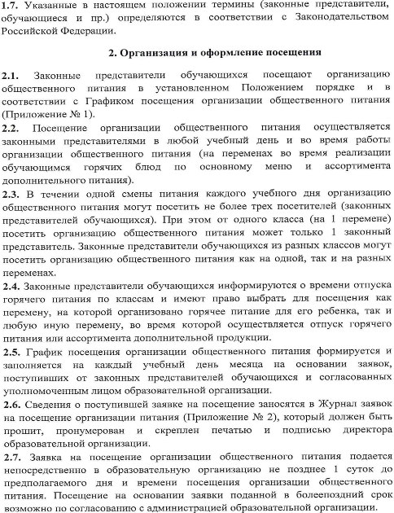
Положение о доступе законных представителей обучающихся в организацию общественного питания (пример)

Slide 25
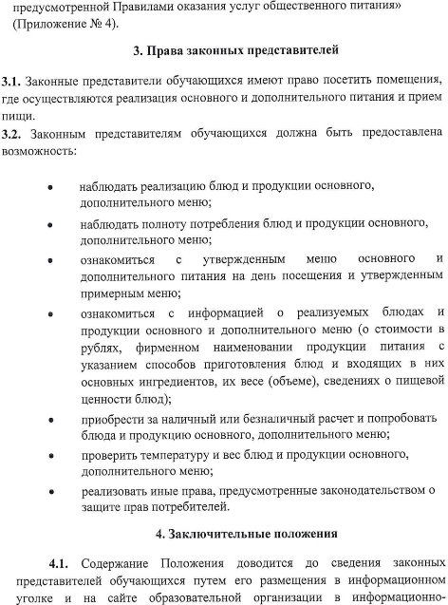
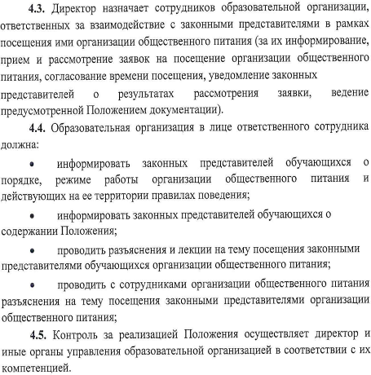
Положение о доступе законных представителей обучающихся в организацию общественного питания (пример)

Slide 26
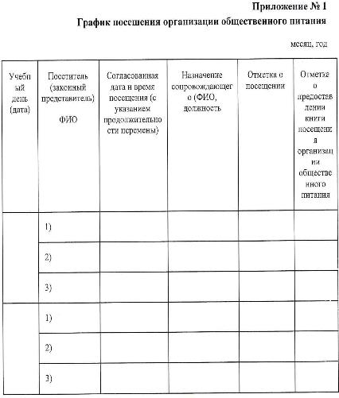
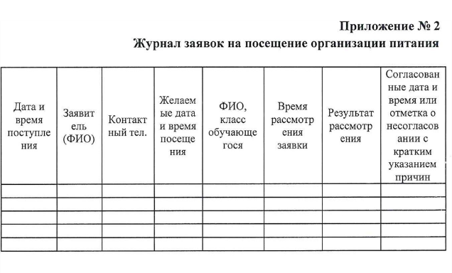
Положение о доступе законных представителей обучающихся в организацию общественного питания (пример)

Slide 27
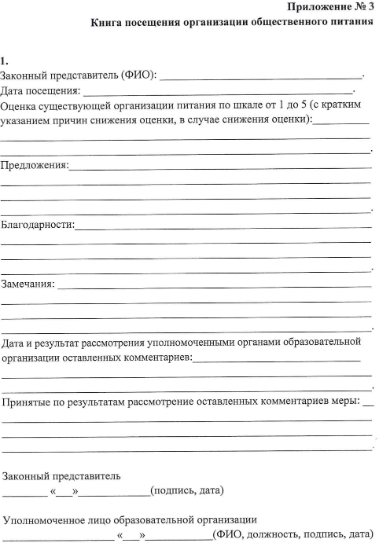
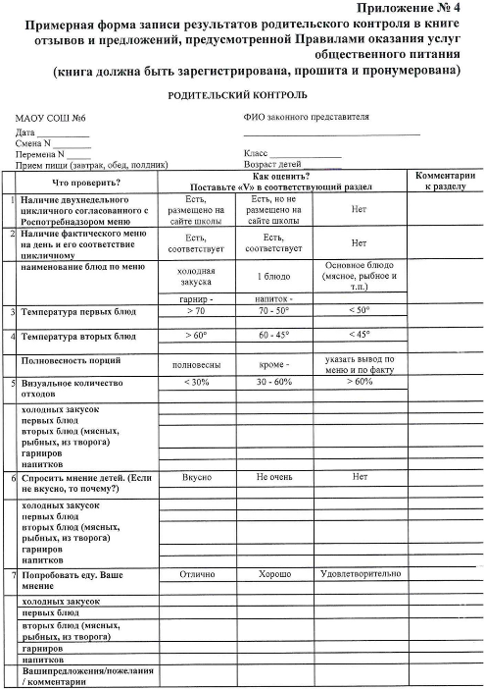

Slide 28
Рекомендации родителям: роль и значение питания
Рациональное питание обеспечивает хорошее физическое и нервно-психическое развитие детей, повышает сопротивляемость по отношению к инфекционным заболеваниям, улучшает работоспособность и выносливость.
Питание ребенка необходимо построить с учетом того, чтобы он получал с пищей ясе вещества, которые входят в состав его тканей и органов (белки, жиры, углеводы, минеральные соли, витамины и воду).
Белок является пластическим материалом, входит в состав всех органов и тканей, поддерживает нормальное состояние иммунитета, играет исключительно важную роль в функциональных процессах организма.
Жиры входят в состав органов и тканей человека, они необходимы для покрытия энергозатрат, участвуют в теплорегуляции, обеспечивают нормальное состояние иммунитета.
Углеводы - главный источник энергии в организме. Они участвуют в обмене веществ, способствуют правильному использованию белка и жира.
Минеральные вещества принимают участие во всех обменных процессах организма.
Железо входит в состав гемоглобина, способствует переносу кислорода в ткани.
Соли натрия и калия служат регуляторами воды в тканях.
Витамины А, Д, В1, В2, РР, С.
Вода

Slide 29
Рекомендации родителям: режим питания
Для того, чтобы пища хорошо усваивалась, она должна быть разнообразной, безопасной, правильно и вкусно приготовленной, - только такую пищу ребенок съедает с удовольствием, т.е. с аппетитом. Аппетит зависит от режима питания.
Режим питания предусматривает определенные часы приема пищи и интервалы между ними, количественное и качественное распределение ее в течение дня. Интервалы между приемами пищи должны соответствовать в среднем 3,5-4 часа.
При приготовлении пищи дома рекомендуется:
1. Контролировать потребление жира:
исключать жареные блюда, приготовление во фритюре;
не использовать дополнительный жир при приготовлении;
ограничивать употребление колбасных изделий, мясных копченостей;
использовать в питании нежирные сорта рыбы, снимать шкуру с птицы;
применять не жирные сорта мяса, молока и молочных продуктов.
2. Контролировать потребление caxapa:
основные источники caxapa: варенье, шоколад, конфеты, кондитерские изделия, сладкие газированные напитки;
сладкие блюда, с большим содержанием сахара необходимо принимать ограниченно.
3. Контролировать потребление соли:
норма потребления соли составляет 3 - 5 г в сутки в готовых блюдах;
основные правила: готовить без соли, солить готовое блюдо перед употреблением.

Slide 30
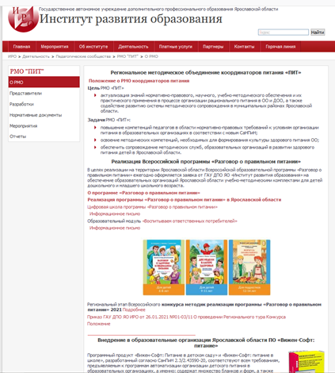
Региональное методическое объединение координаторов питания «ПИТ»
Цель РМО «ПИТ»:
актуализация знаний нормативно-правового, научного, учебно-методического обеспечения и их практического применения в процессе организации и контроля качества питания в ОО и ДОО, а также содействие развитию системы методического сопровождения в муниципальных районах Ярославской области.
http://www.iro.yar.ru/index.php?id=5059

Slide 31
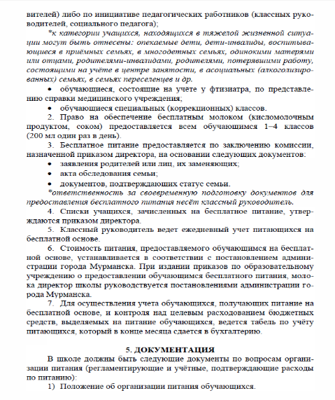
Рациональное питание детей в образовательной организации: методическое пособие / сост. О. В. Иерусалимцева, Ю П. Вербицкая. — Ярославль : ГАУ ДПО ЯО ИРО, 2018. — 72 с. — (Безопасность жизнедеятельности).
ISBN 978-5-907070-14-1
ISBN 978-5-907070-16-5
Пособие содержит материал по основам организации рационального питания детей и подростков, практические рекомендации по организации питания детей с учетом контроля качества питания, в том числе детей с избыточной массой тела и аллергией. Представлен также терминологический словарь-справочник.
Пособие адресовано руководителям и педагогам образовательных организаций, воспитателям и методистам, всем лицам, заинтересованным в организации правильного питания детей и подростков.
Организация работы с родителями по вопросам рационального питания детей : методическое пособие / сост. Ю. П. Вербицкая, О. В. Иерусалимцева. — Ярославль : ГАУ ДПО ЯО ИРО, 2019. — 48 с.— (Безопасность жизнедеятельности).
В методическом пособии представлены теоретические и практические материалы по организации работы с родителями по формированию культуры питания детей, а также современные методы и формы взаимодействия педагога образовательной организации с родителями детей.
Пособие предназначено в помощь руководителям и педагогам образовательных организаций, воспитателям и методистам, всем заинтересованным в организации профилактической и просветительской работы с родителями по вопросам правильного питания детей лицам.
Текст издания http://www.iro.yar.ru/index.php?id=2780

Slide 32
Иерусалимцева О. В., Яланузян И. Ю. Организация и контроль качества питания детей в образовательной организации: методические рекомендации / О.В. Иерусалимцева, И. Ю. Яланузян. — Ярославль : ГАУ ДПО ЯО ИРО, 2020. — 58 с. — (Безопасность жизнедеятельности) ISBN 978-5-907070-14-1 ISBN 978-5-907070-46-2
Пособие содержит методические рекомендации по организации питания детей с учетом нормативно-правового обеспечения, практические рекомендации по организации контроля работы пищевого и медицинского блоков, а также требования к пищевым продуктам детского питания.
Представлены технико-технологические карты блюд с повышенной пищевой и биологической ценностью для общеобразовательных организаций. Пособие адресовано руководителям, ответственным за организацию питания в образовательных организациях, поварам и медицинским сестрам, всем лицам, заинтересованным в организации правильного питания детей и подростков.
Питание детей в образовательных организациях Ярославской области: методические рекомендации/ Иерусалимцева О.В., Яланузян И.Ю. — Ярославль: ГАУ ДПО ЯО ИРО, 2021. — 224 с.
Пособие содержит методические рекомендации по организации питания детей с учетом состояния здоровья, описаны основные критерии качества продуктов детского питания и требования к обработке продуктов питания детей в соответствии действующими санитарно-эпидемиологическими требованиями. Представлены технологические и технико-технологические карты блюд, в том числе и блюд с повышенной пищевой и биологической ценностью для общеобразовательных организаций.
Пособие адресовано руководителям, ответственным за организацию питания в образовательных организациях, поварам и медицинским сестрам, всем лицам, заинтересованным в организации правильного питания детей и подростков.
http://ww.iro.yar.ru/index.php?id=5063

Slide 33
Спасибо
за
внимание !
Ведущий: Иерусалимцева Ольга Васильевна, старший преподаватель кафедры инклюзивного образования ГАУ ДПО ЯО «Институт развития образования», руководитель Регионального методического объединения координаторов питания Ярославской области

